Slide 1
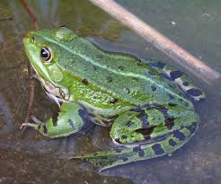
La grenouille verte

Slide 2
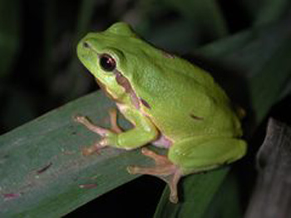
carte d’ identité de la grenouille verte
sa couleur est verte
Son espèce est Rana
9 à 12 cm
elle vie environ 6 à 10 ans
croasse
elle pèse 20 g

Slide 3
Cycle de vie de la grenouille verte
Œufs de grenouille verte
Grenouille verte adulte
Têtards de grenouille verte
Grenouille verte à queue

Slide 4
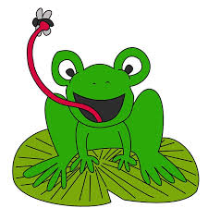
La grenouille verte se nourrit d’insecte.
C’est les belettes, les couleuvres aquatiques, les cigognes, les loutres, les hérons, les taupes ou les renards qui mange la grenouille verte.
Les grenouilles vertes habitent les mares, les étangs, et toutes les étendues d’eau calme.

Slide 5
Interet
Les intérêts de la grenouille verte sont : manger les mouche qui tourne autour du bassin

Slide 6
Fait par : Zoé Boisriveau et Jalia Benkatti

